Slide 1
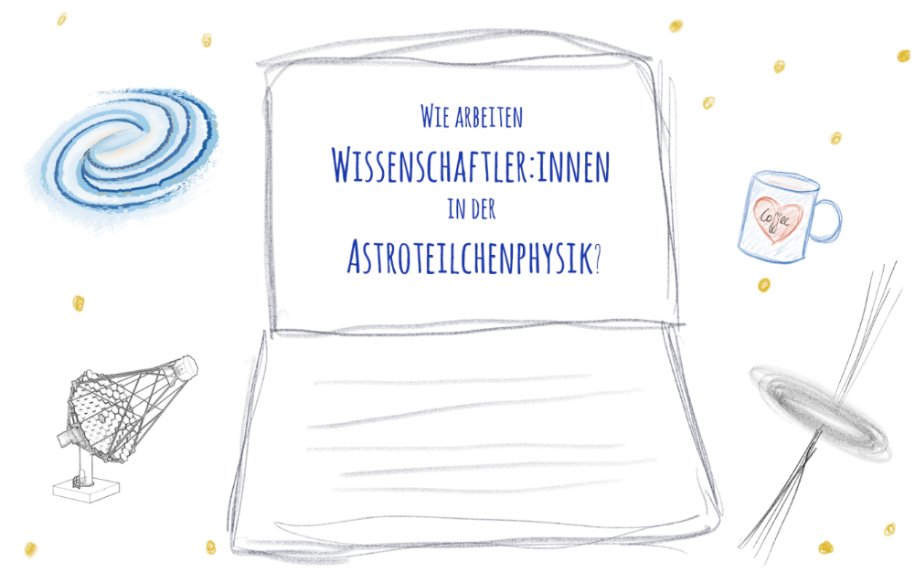



Astroteilchenphysik und Cosmic@Web
Philipp Lindenau, Niklas Herff
Forschung trifft Schule
20.-22.12.2023 | Bad Wildbad

Slide 2
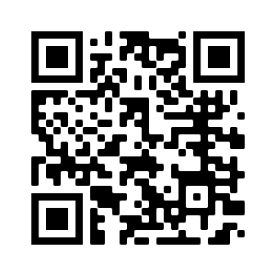
Warm-up
Was fällt Euch zum Wort „Astroteilchenphysik“ ein? Welche Begriffe oder Phänomene verbinden Ihr damit?
https://www.menti.com/2eethr7ttp

Slide 3
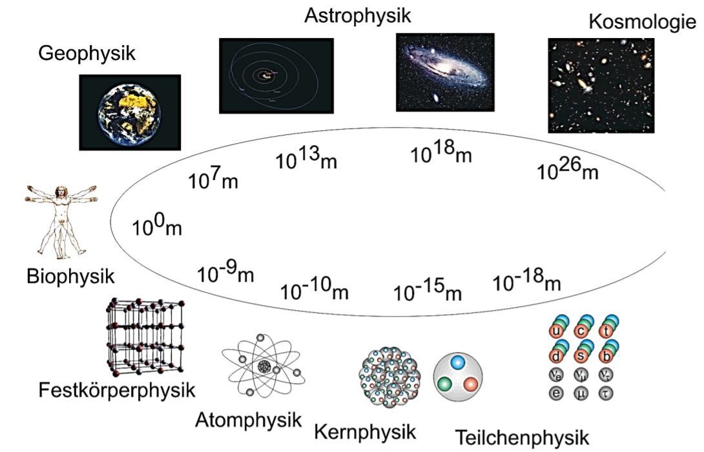
Astroteilchenphysik
Auch Prozesse der Astrophysik lassen sich auf die 4 fundamentalen Wechselwirkungen zurückführen.
Die Kombination Teilchen-/Astrophysik ist attraktiv
  Verschiedene Größenordnung werden beschrieben
  (subnukleare vs. galaktische Dimensionen)
  Viele „Science Fiction“ Begriffe
  (Neutronenstern, schwarzes Loch, Supernova)
  Philosophische Fragestellungen
  (Was war kurz nach dem Urknall? Warum sind wir hier?
  Was sind die Grundprinzipien des Universums? …)
© Lutz Feld, RWTH

Slide 4
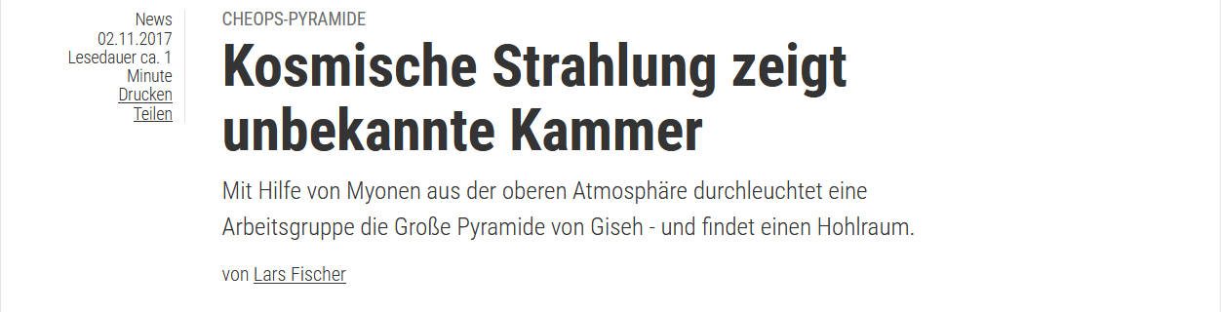
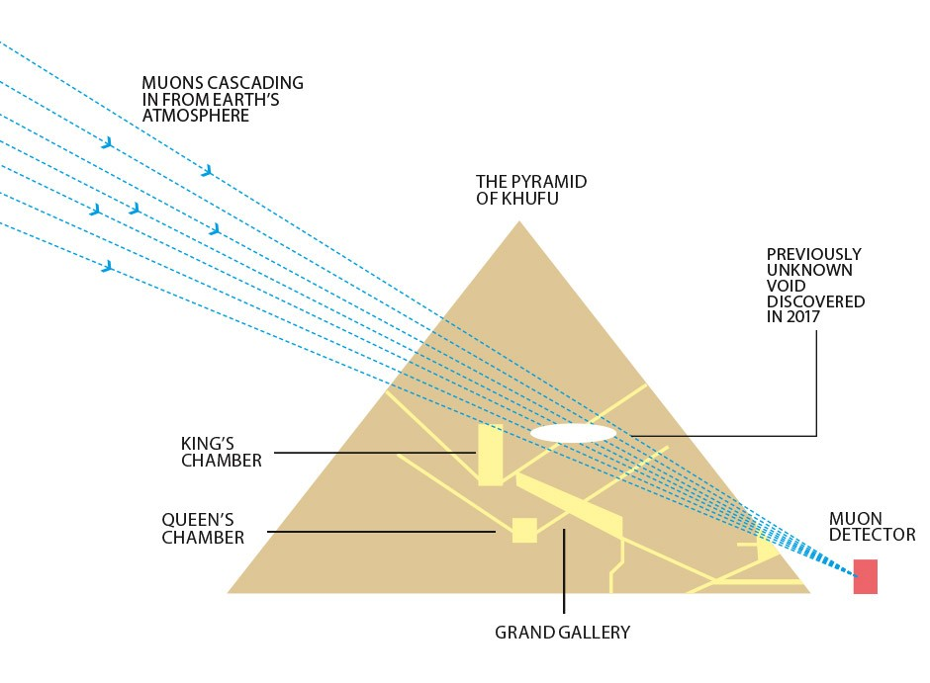
Astroteilchenphysik – ungeahnte Anwendungen
https://www.spektrum.de/news/kosmische-strahlung-zeigt-unbekannte-kammer/1515253
Genauer:
Morishima, K., Kuno, M., Nishio, A. et al. Discovery of a big void in Khufu’s Pyramid by observation of cosmic-ray muons. Nature 552, 386–390 (2017). https://doi.org/10.1038/nature24647
Bild: https://www.sciencefocus.com/future-technology/how-scientists-are-using-cosmic-radiation-to-peek-inside-the-pyramids

Slide 5
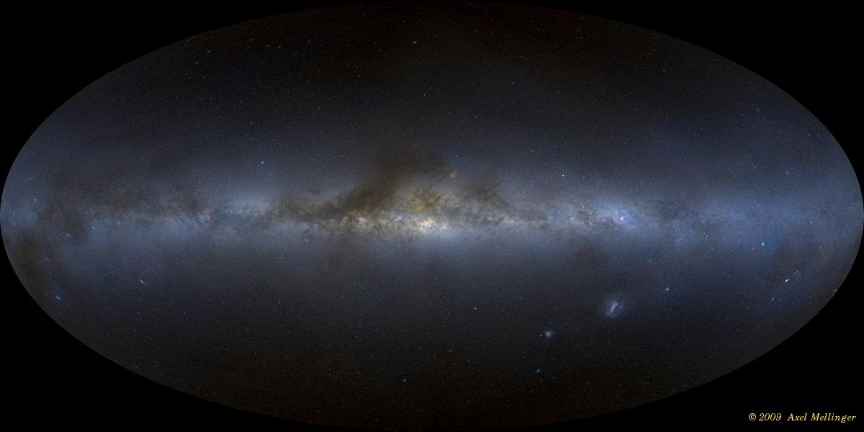
Unser Universum – Foto des nächtlichen Himmels
Notes:
This view shows the entire sky at energies greater than 1 GeV based on five years of data from the LAT
instrument on NASA's Fermi Gamma-ray Space Telescope. Brighter colors indicate brighter gamma-ray sources.

Slide 6
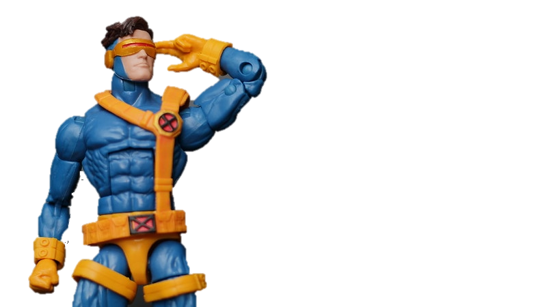
Unser Universum im Gammabereich (Photonen, >1.000.000.000 eV)
© NASA/DOE/Fermi LAT Collaboration
© Hannaford, flickr.com
Notes:
This view shows the entire sky at energies greater than 1 GeV based on five years of data from the LAT
instrument on NASA's Fermi Gamma-ray Space Telescope. Brighter colors indicate brighter gamma-ray sources.

Slide 7
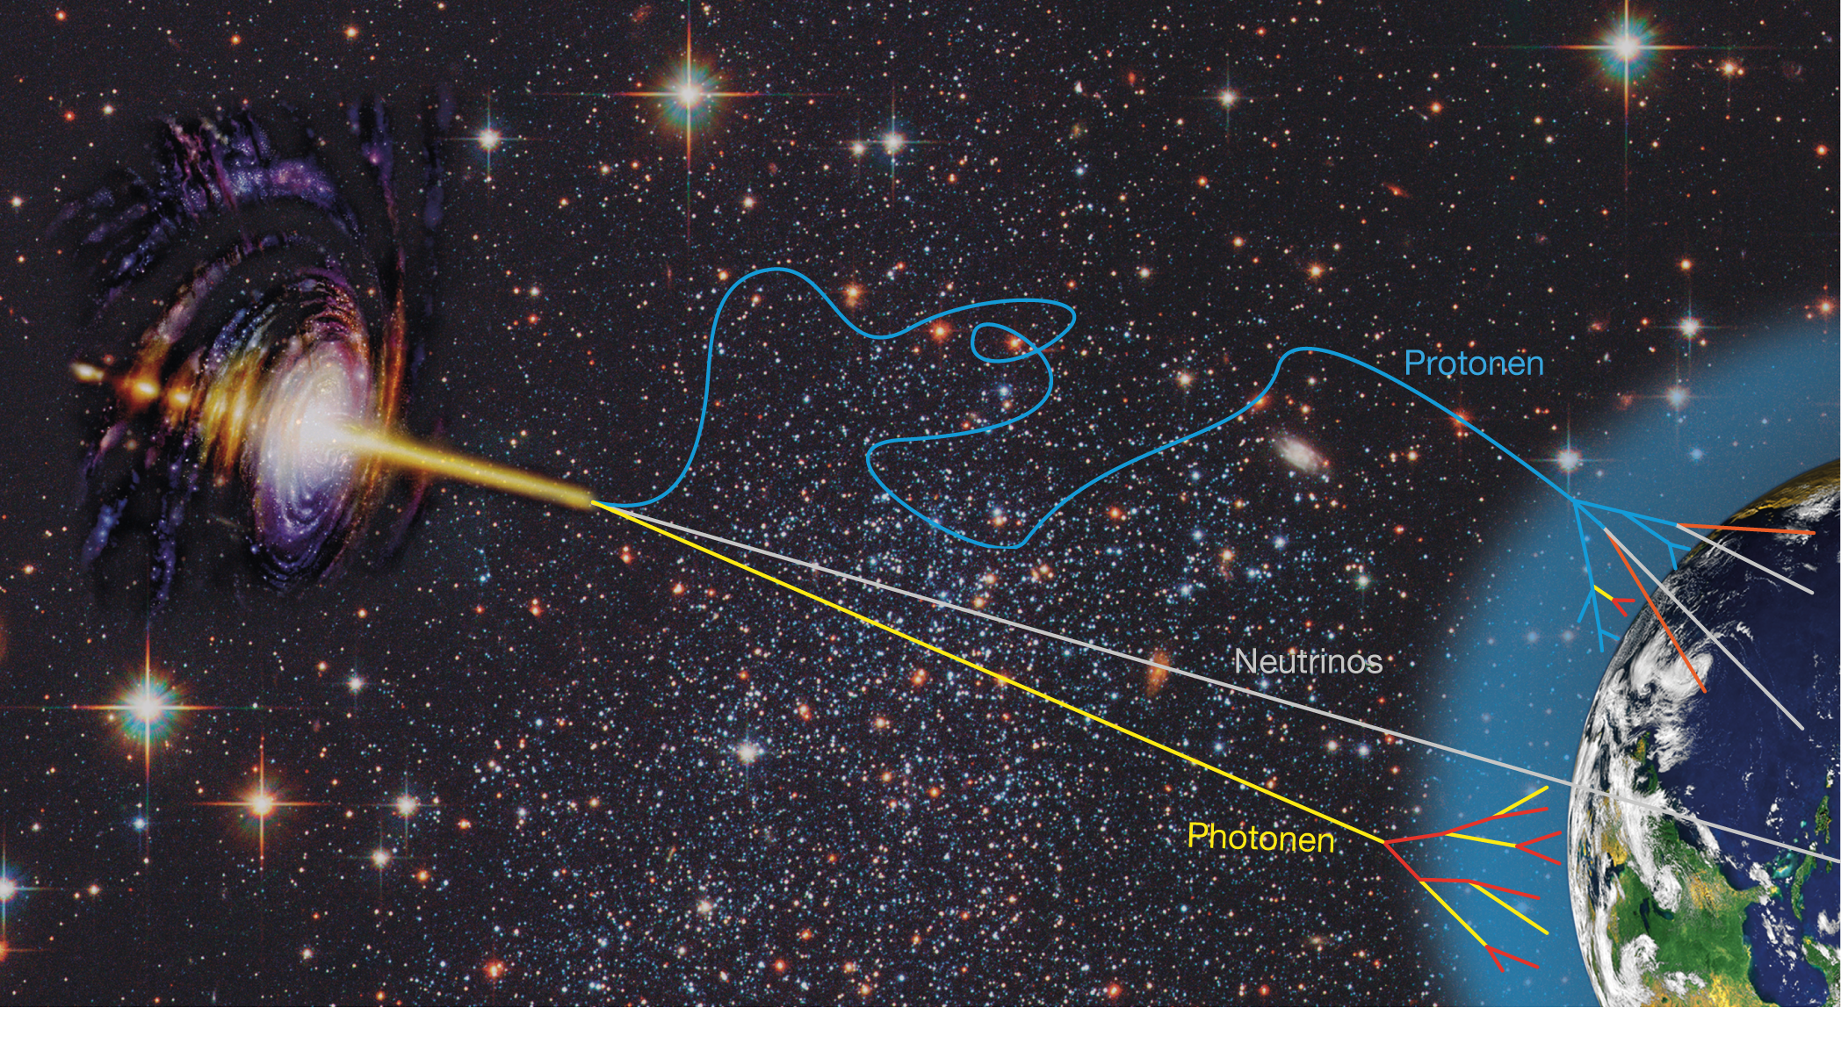
Astroteilchenphysik – kosmische Boten
Kosmische Boten helfen die Objekte im Universum zu erforschen

Slide 8
Kleines Quiz via Slido

Slide 9
Astroteilchenphysik – kosmische Boten
www.slido.com
#28056212
Quiz
Welches Teilchen passt zur blauen welcher Linie?
Proton
Up-Quark
Photon
Neutrino

Slide 10
Astroteilchenphysik – kosmische Boten
www.slido.com
#28056212
Quiz
Welches Teilchen passt zur grauen welcher Linie?
Proton
Up-Quark
Photon
Neutrino

Slide 11
Astroteilchenphysik – kosmische Boten
www.slido.com
#28056212
Quiz
Welches Teilchen passt zur gelben welcher Linie?
Proton
Up-Quark
Photon
Neutrino

Slide 12
Astroteilchenphysik – kosmische Boten
www.slido.com
#28056212
Quiz
Welches Teilchen passt zur gelben welcher Linie?
Proton
Up-Quark
Photon
Neutrino

Slide 13
Astroteilchenphysik – kosmische Boten
Quarks bewegen sich niemals einzeln durchs Universum sondern immer mit anderen Quarks als zusammen-gesetzte Teilchen (Confinement)

Slide 14
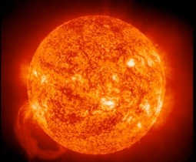
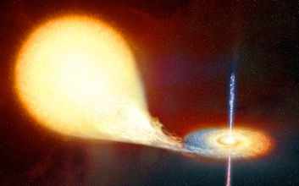
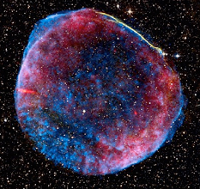
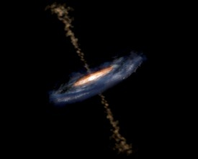
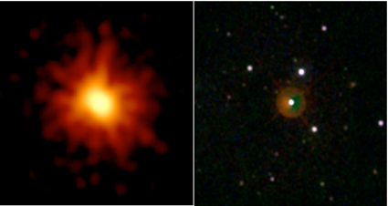
Quellen kosmischer Teilchen
Sonne
Doppelsternsysteme
(künstlerische Darstellung)
Gamma-Ray Bursts
(GRB 080319B, Röntgen, SWIFT)
Supernovaüberreste
(SN1006, optisch, Radio, Röntgen)
Aktive Galaxienkerne
(künstlerische Darstellung)

Slide 15
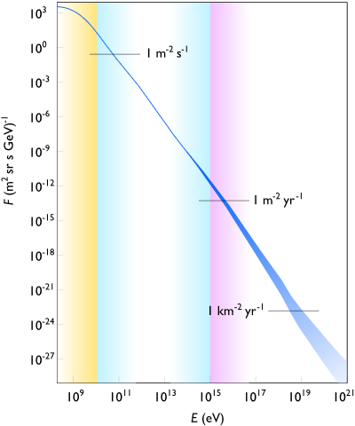
Kosmische Strahlung
Energieverteilung von Kosmischer Strahlung
Primäre Strahlung:
Teilchen stammend von…
  Sonne (gelb)
  Milchstraße (blau)
  Extragalaktisch (pink)
Teilchenfluss
LHC
© Lutz Feld, RWTH

Slide 16
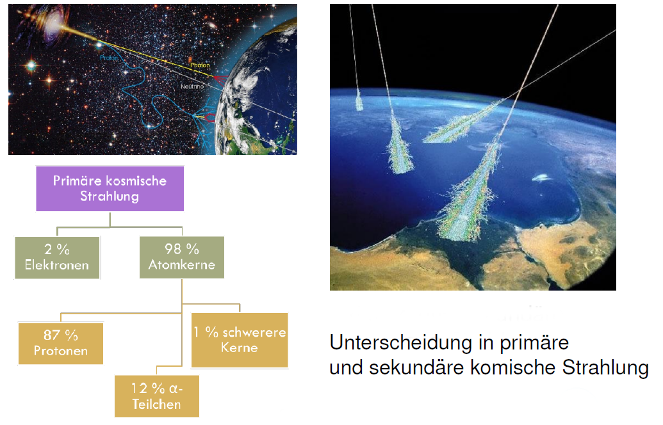
Kosmische Strahlung

Slide 17
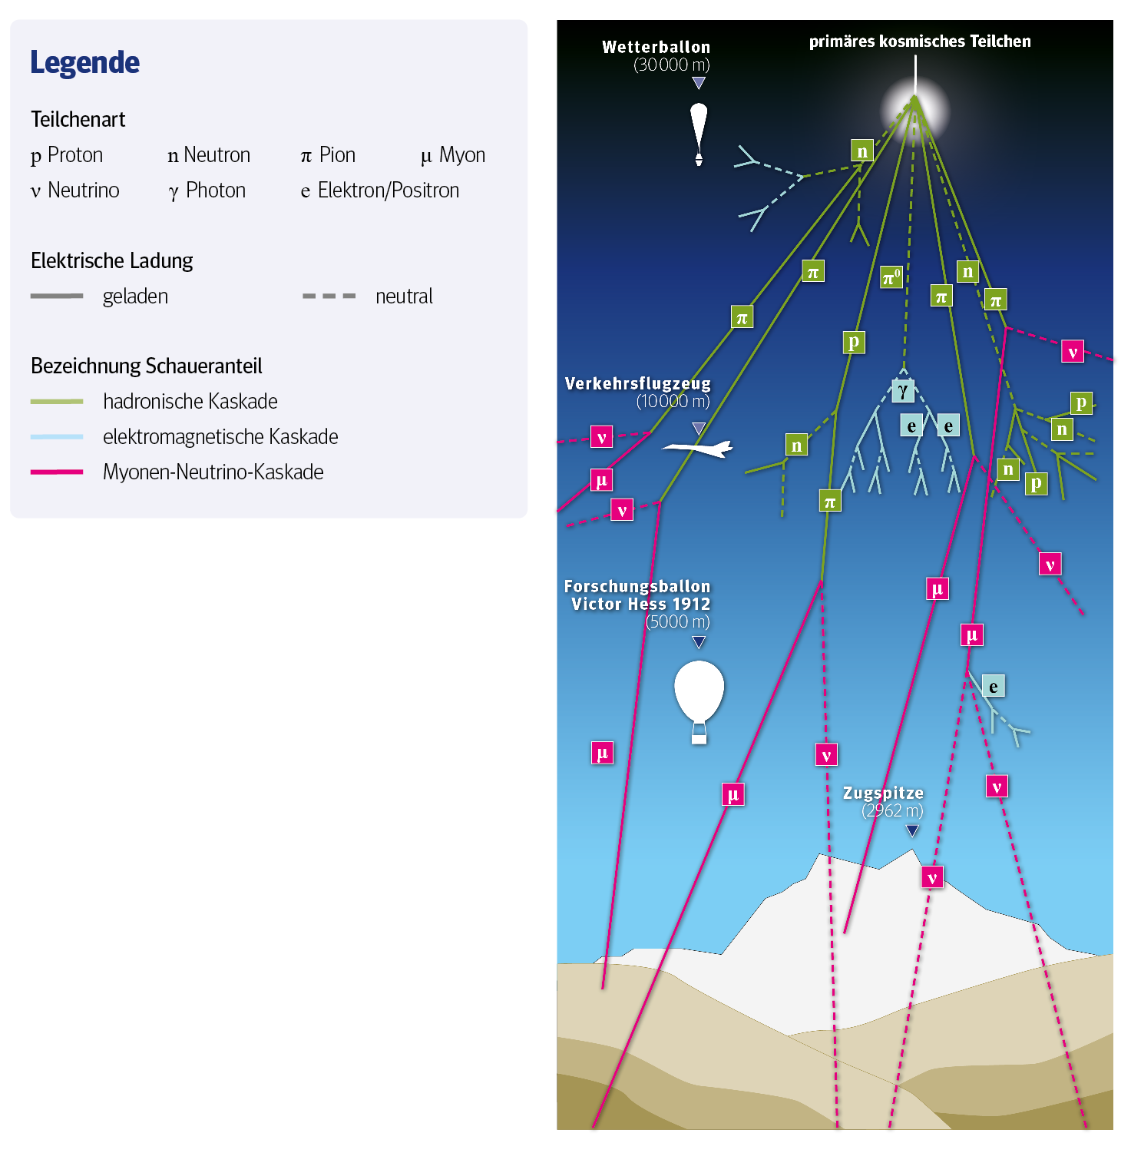
Kosmische Strahlung - Teilchenschauer
Aus Kollision von Protonen mit Atomkernen der Luft enstehen Pionen, Kaonen und Nukleonen.
Diese wechselwirken weiter oder wandeln sich um.
Erdoberfläche erreichen hauptsächlich Myonen und Neutrinos.

Slide 18
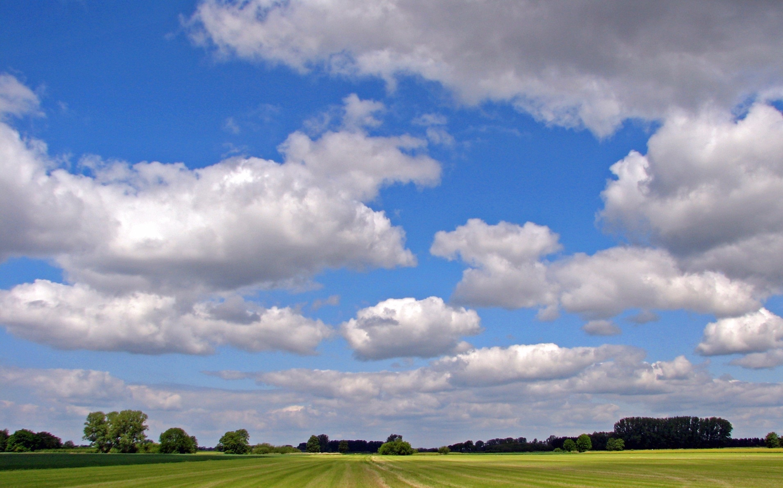
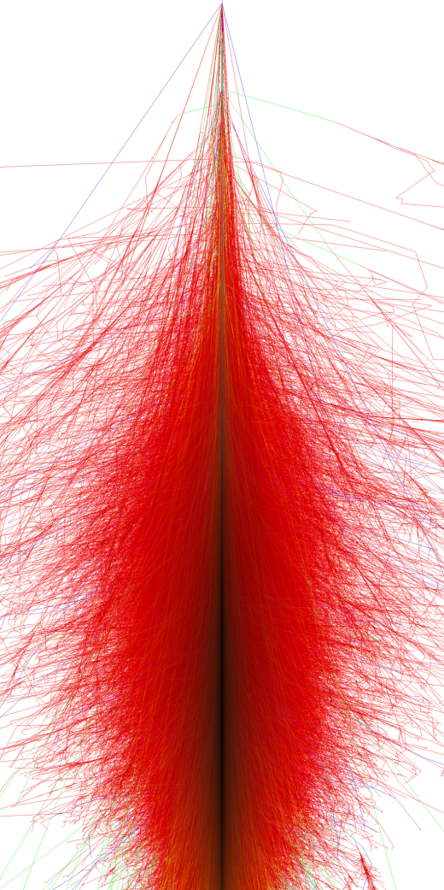
Proton
ca. 1000 hochenergetische Teilchen pro Sekunde und m² erreichen äußere Erdatmosphäre
bis zu 10¹¹ Sekundärteilchen je Primärteilchen entstehen in Atmosphäre
ca. 1 Myon pro Minute und cm² erreicht Erdboden
Notes:
Besteht aus gel. Teilchen, die Erde aus dem Weltall erreichen
So stammen die Teilchen von der Sonne und von Quellen innerhalb und außerhalb unserer Galaxie.
Wird zwischen prim. und sek. unterschieden
Prim. ist die die auf erdatmosphäre trifft und besteht aus
Sek ensteht infolge der Wechselwirkung der prim. Mit Atomkernen der Luft
Kosmische strahlung erzeugt phänomene, die wir auch beobachten können, wie z.B. Nord-und Südpolarlichter
18

Slide 19
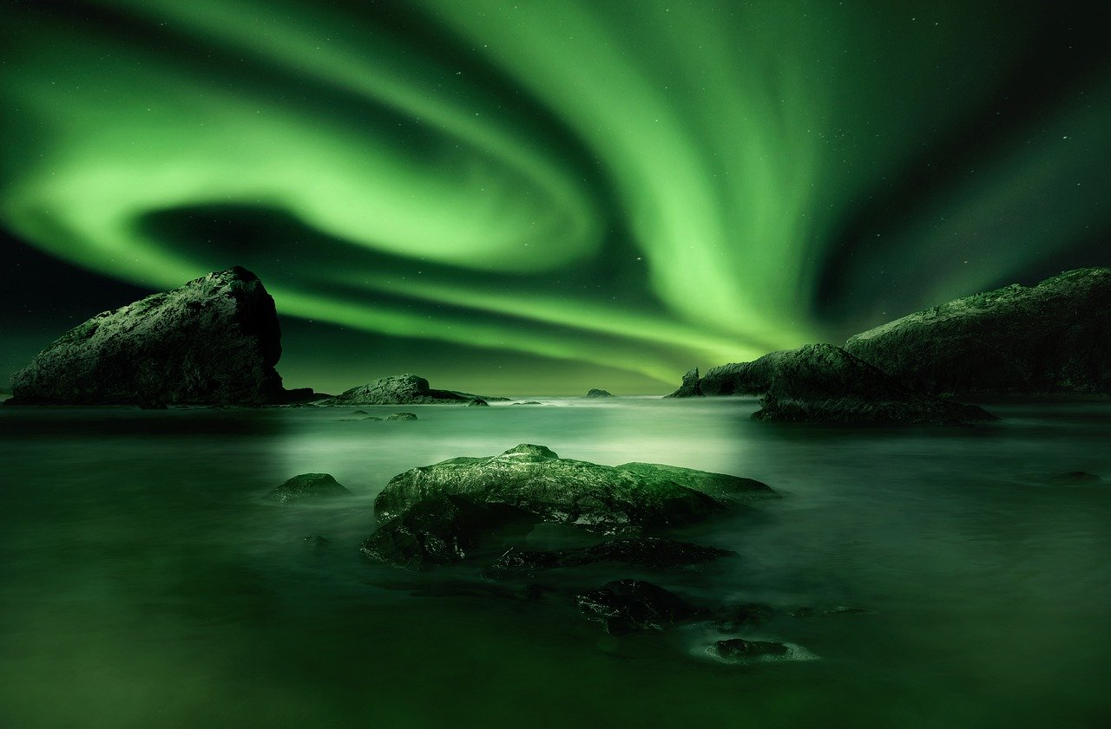
Polarlichter
Lehrplanbezug: Magnetische Felder, Szintillation
Entstehen (insbesondere) an den Polen der Erde, wo viele energiereiche elektrisch geladene Teilchen weit in die Atmosphäre gelangen
Quelle: Pixabay

Slide 20
Messung kosmischer Teilchen

Slide 21
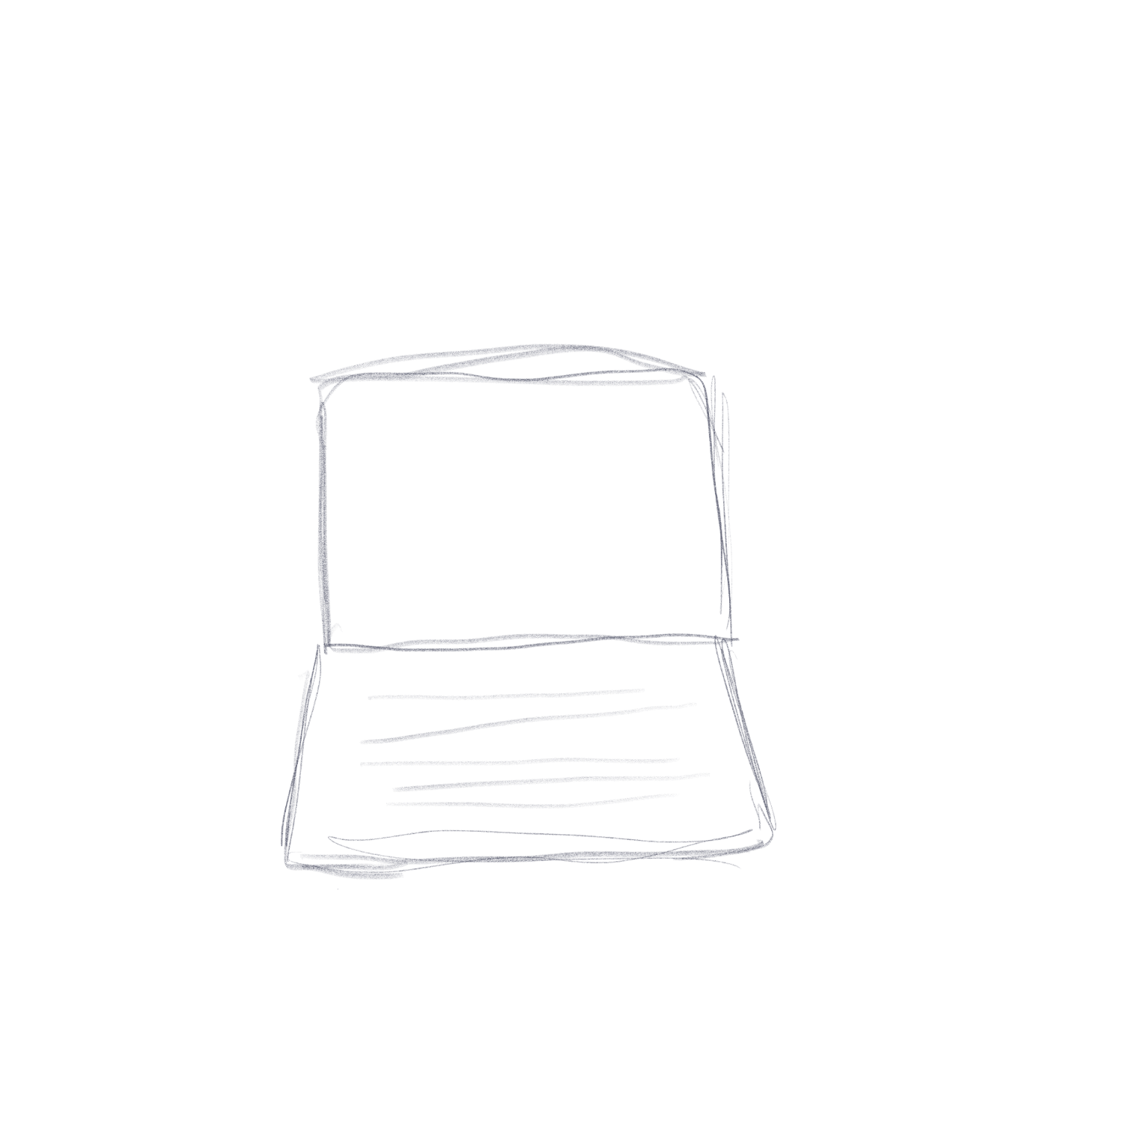
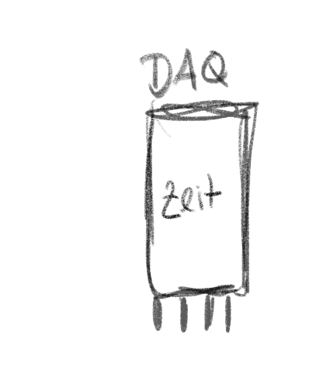
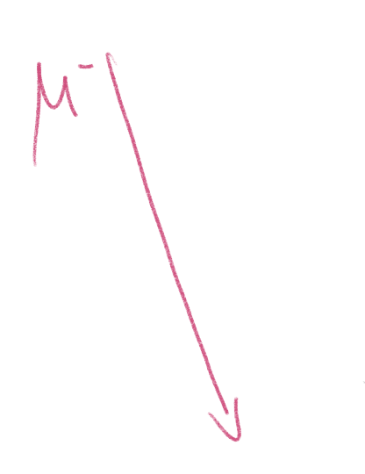
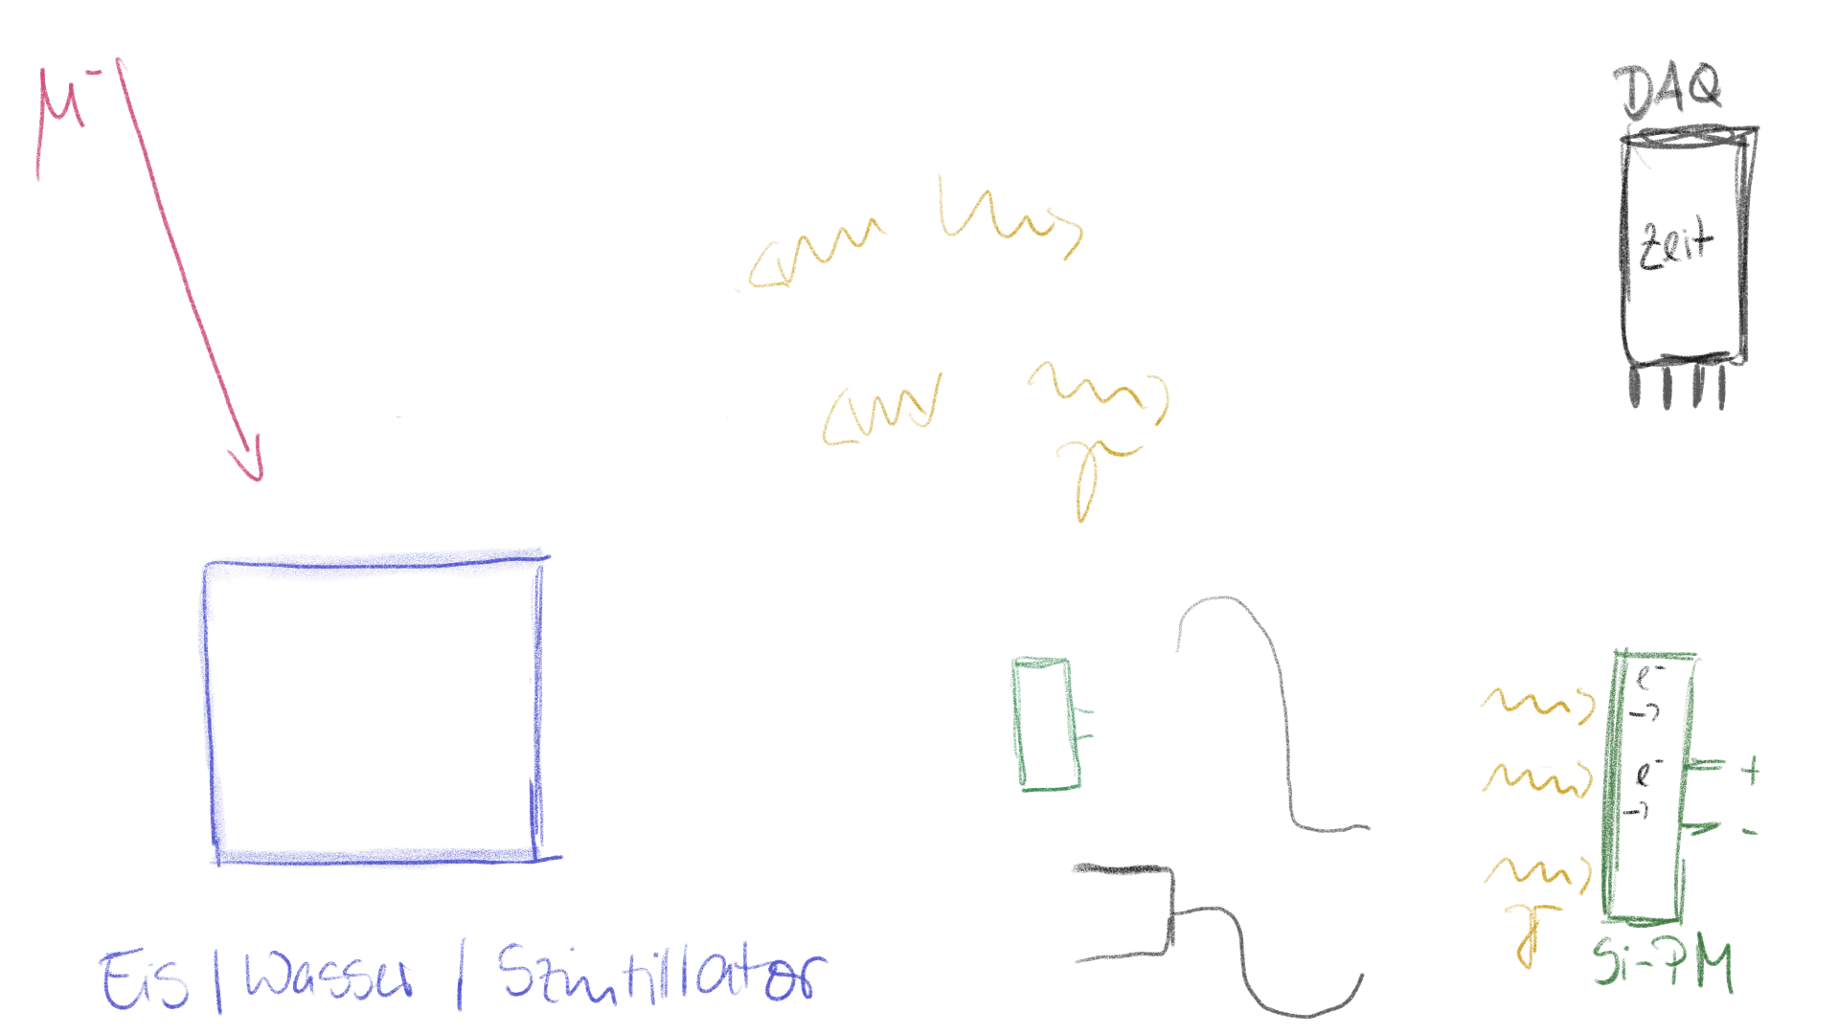
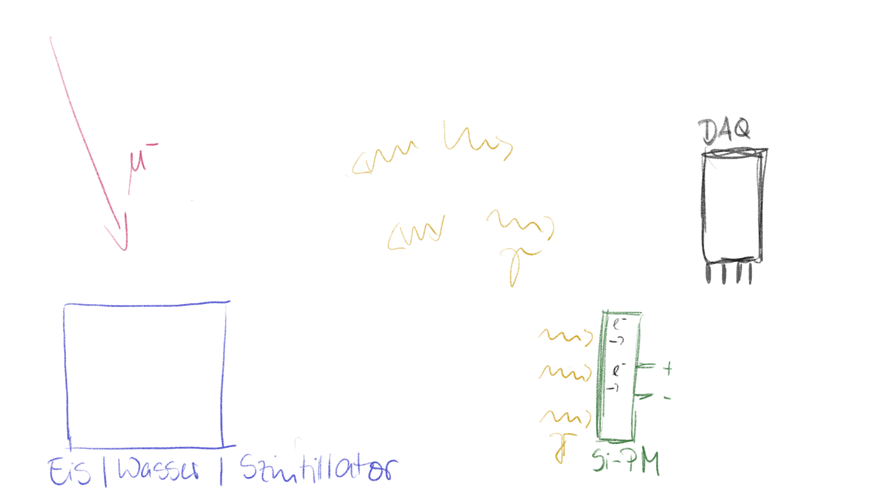

Messung kosmischer Strahlung
Grundsätzlicher Aufbau eines Astroteilchen-Experimentes

Slide 22
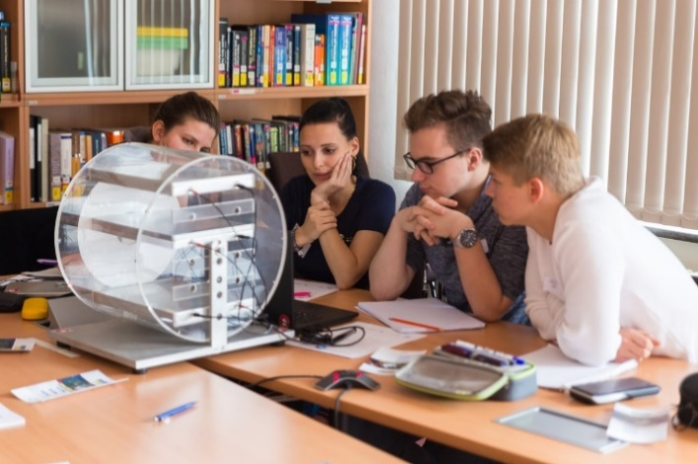
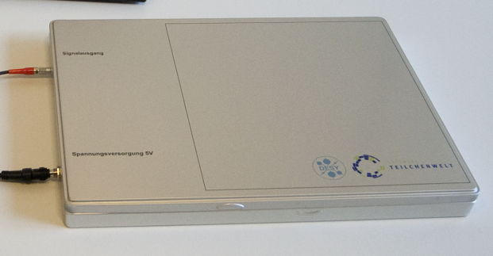
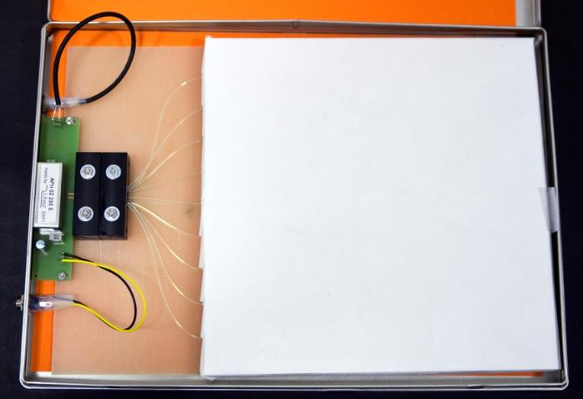
Messung kosmischer Strahlung
Anknüpfungspunkte Schulunterricht:
    Szintillation: Atome werden durch elektr. geladene Teilchen angeregt,
    Abstrahlung von Licht
    Lichtleitung über Totalreflexion (im Szintillator und Lichtleitfasern)
    Nachweis durch äußeren Photoeffekt im Sensor
CosMO-Detektor
von Außen und Innen

Slide 23

Instrumente

Slide 24
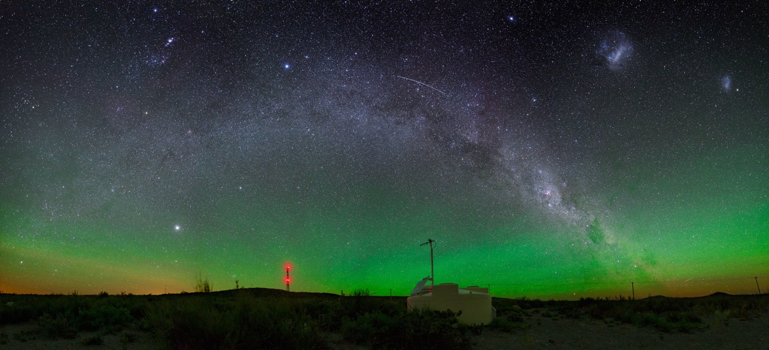
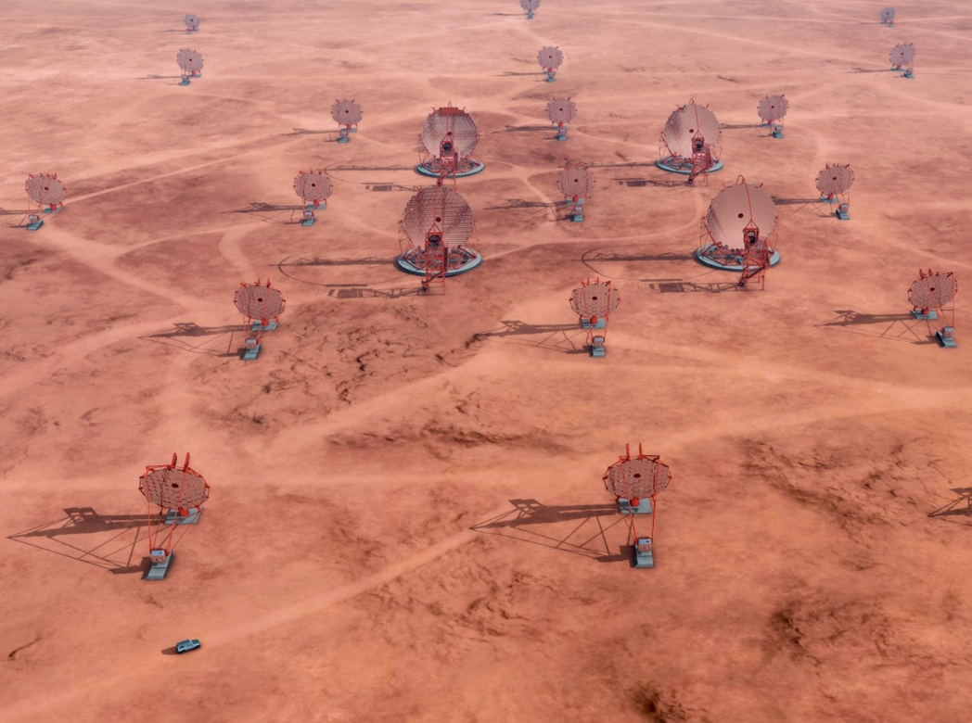
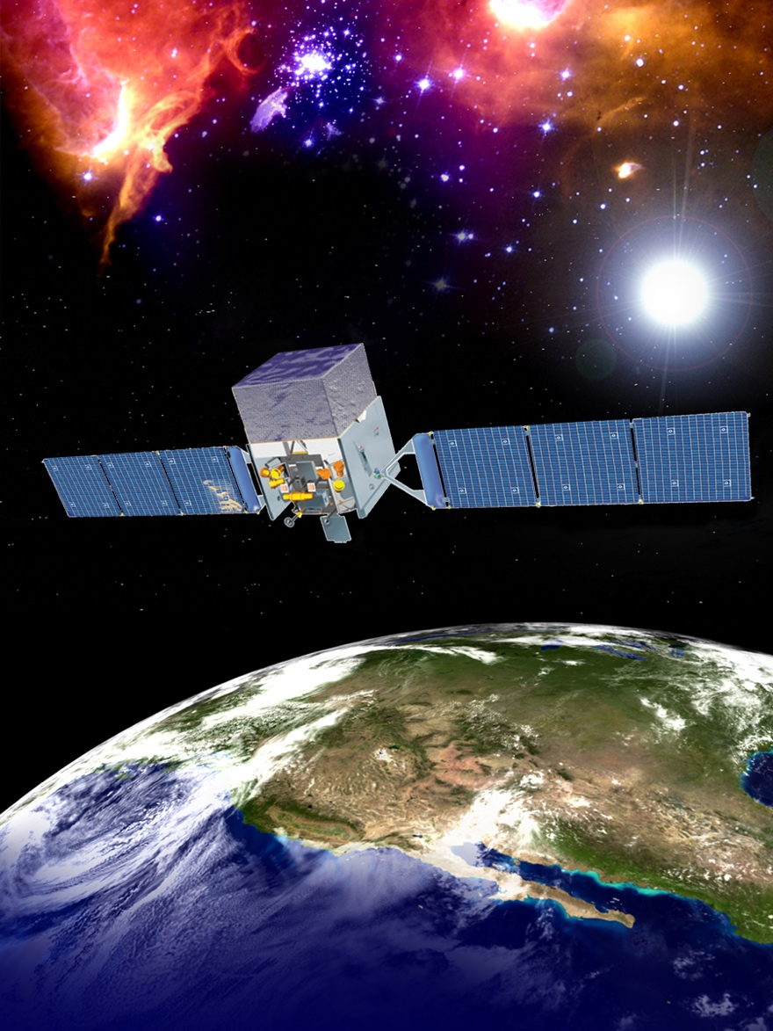
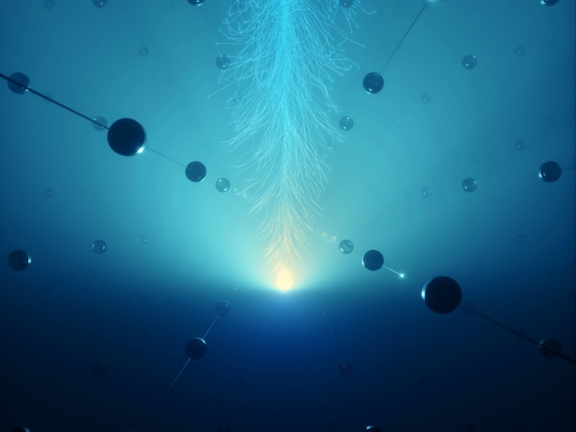
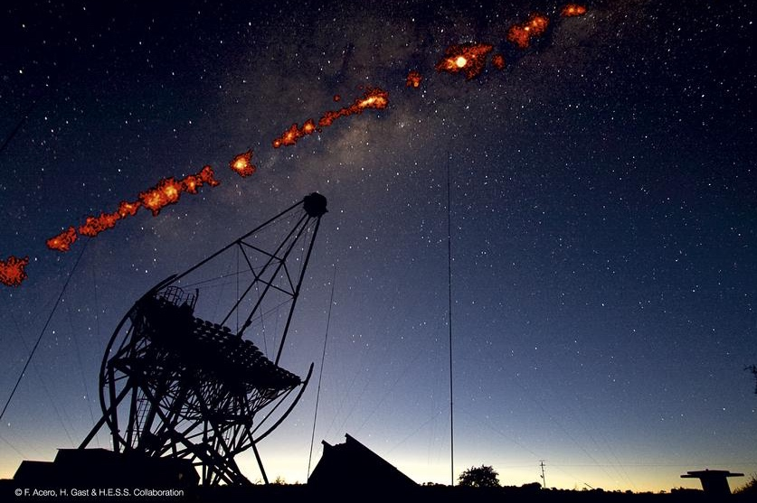
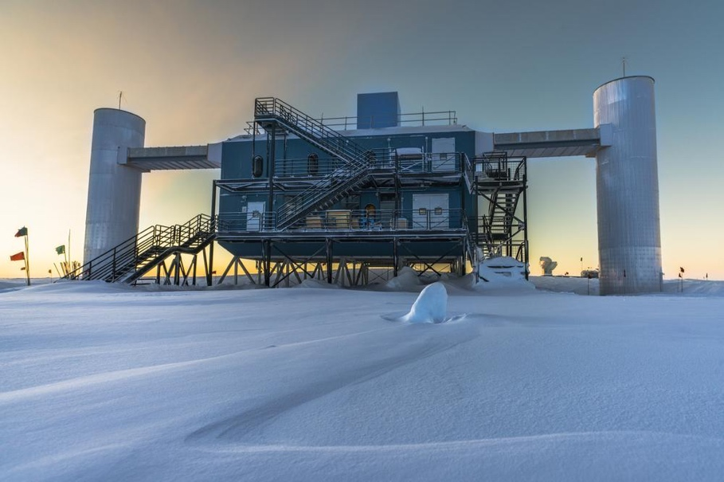
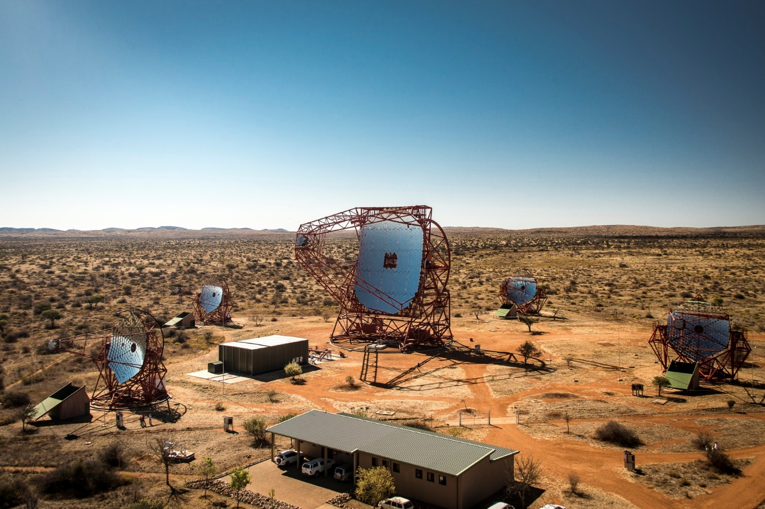
Weltweit verteilte Experimente
CTA – Cherenkov Teleskop Array
(Chile + La Palma, in Planung)
Pierre Auger Observatorium (Argentinien)
Fermi Gamma-Ray Space Telescope (Weltraum)
© Steven Saffi, University of Adelaide, Australia
© DESY/Milde Science Communication
© NASA
© Christian Föhr/ H.E.S.S. Collaboration, 2012
ICE-Cube Experiment (Antarktis)
H.E.S.S. – High Energy Sterescopic System (Namibia)

Slide 25
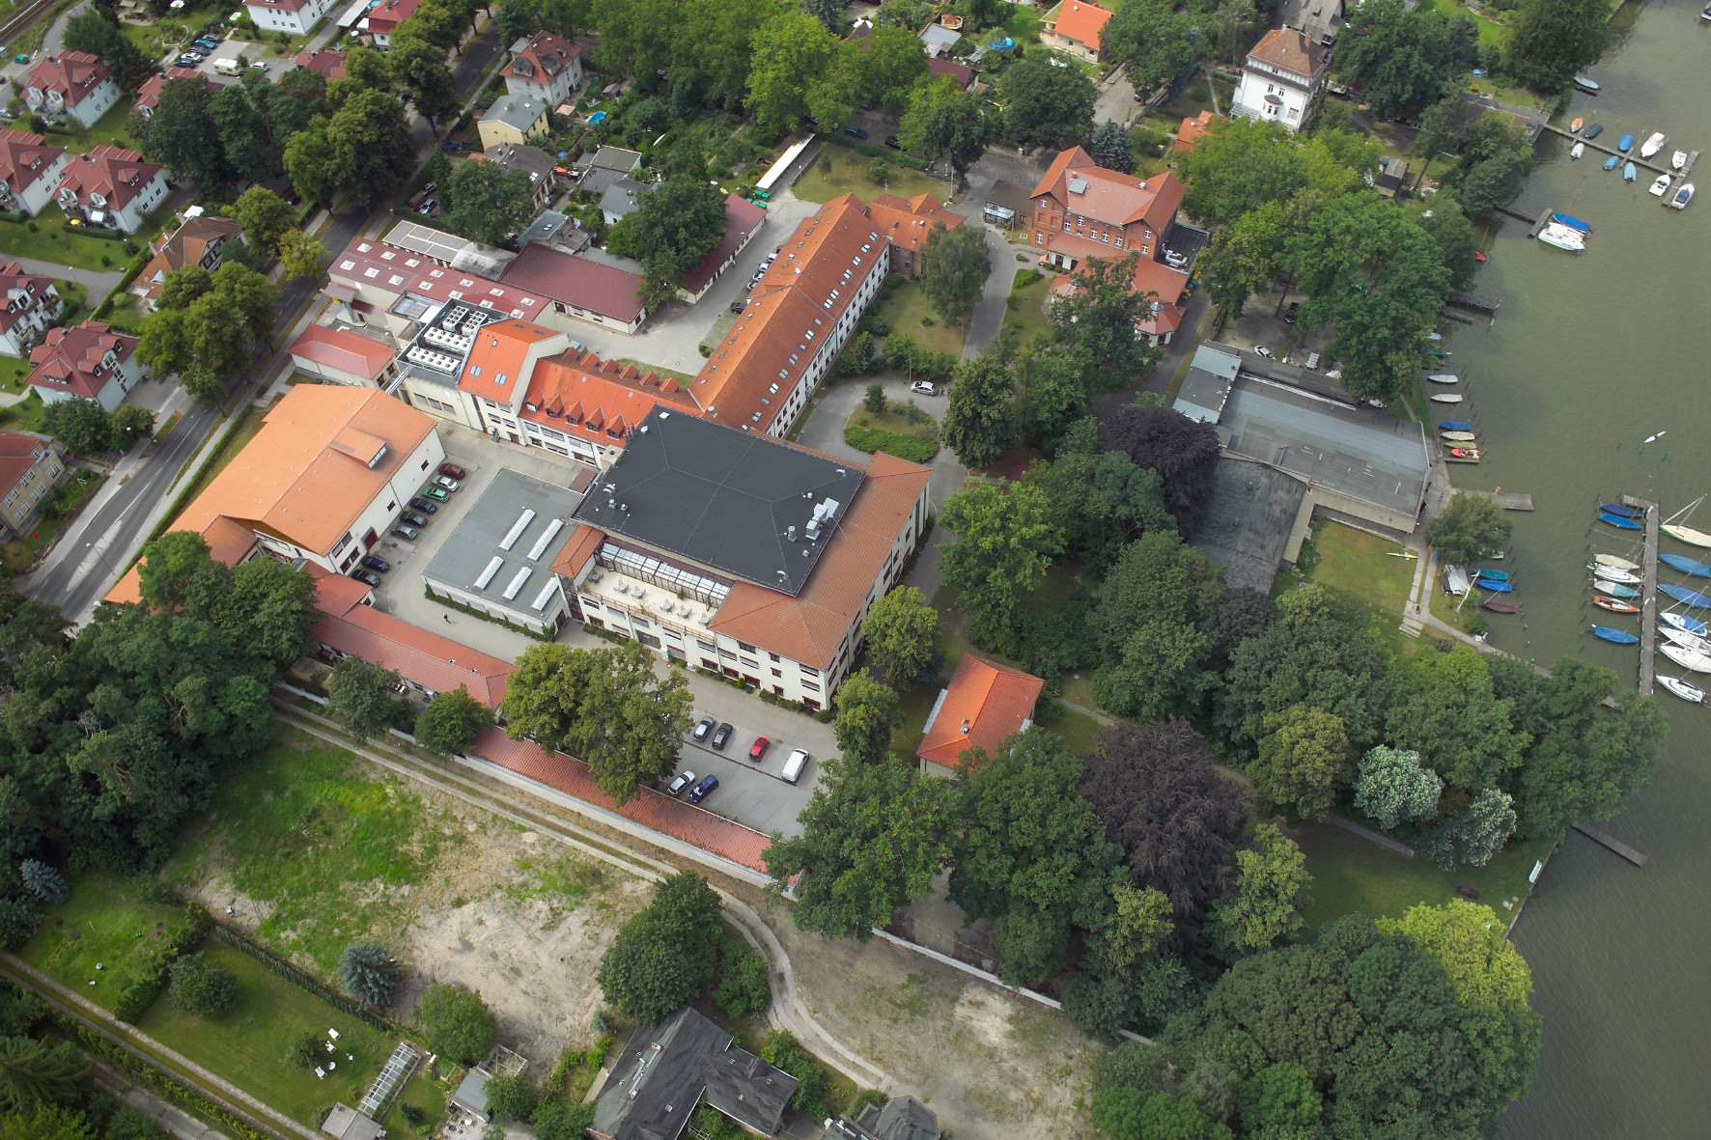
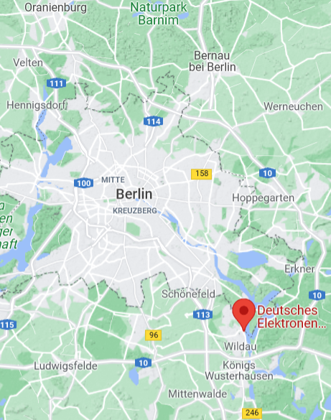
Und weltweit verteilte Arbeitsplätze

Slide 26
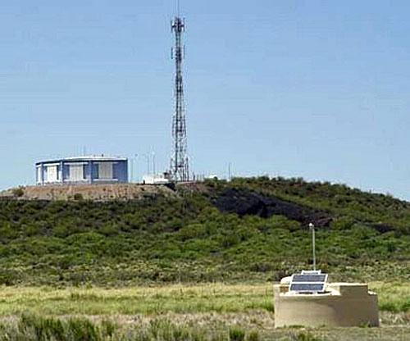
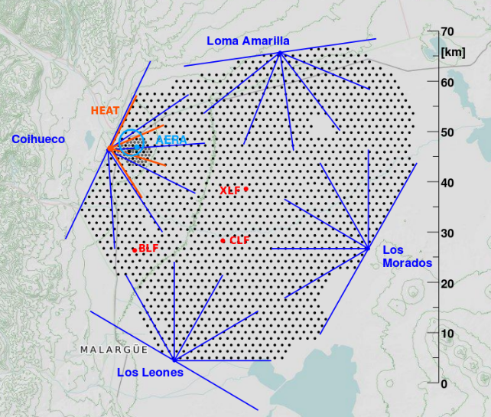
Pierre Auger Observatorium
Versuchsanlage besteht aus
  Oberflächendetektor (1660 Stationen)
  dem Fluoreszenzdetektor (27 Teleskope)
  Radioantennen (150 Antennen)
  Myonen-Detektoren
  Fläche Insgesamt 3000 km2
  Lage: Argentinien, Pampa
(Indirekte) Messung von Protonen
mit Energien von 10¹⁷ eV bis 10²⁰ eV

Slide 27
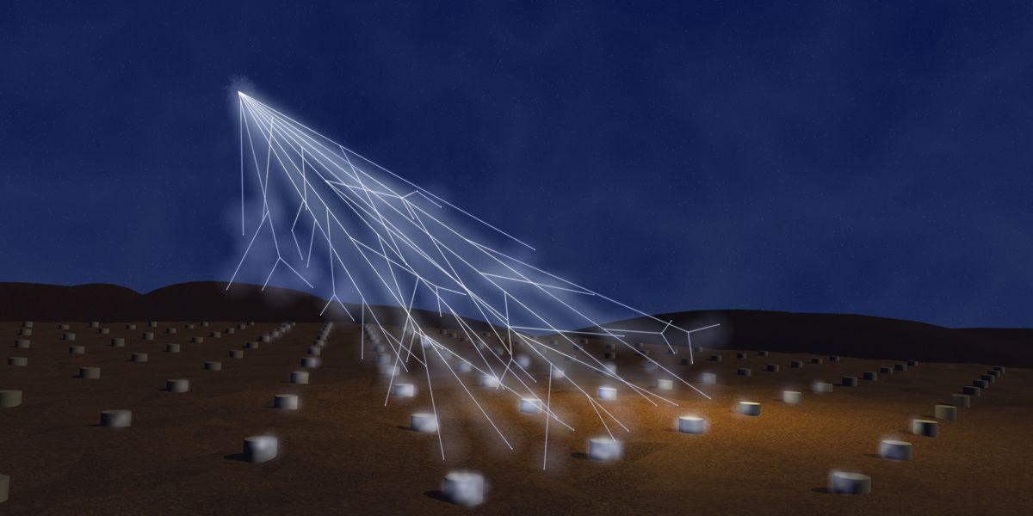

Slide 28
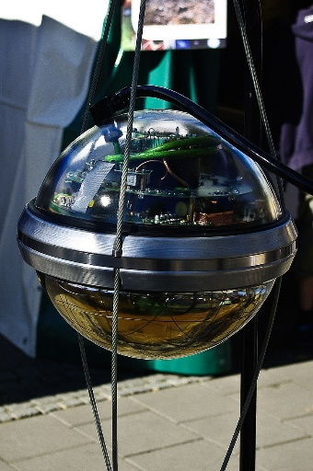
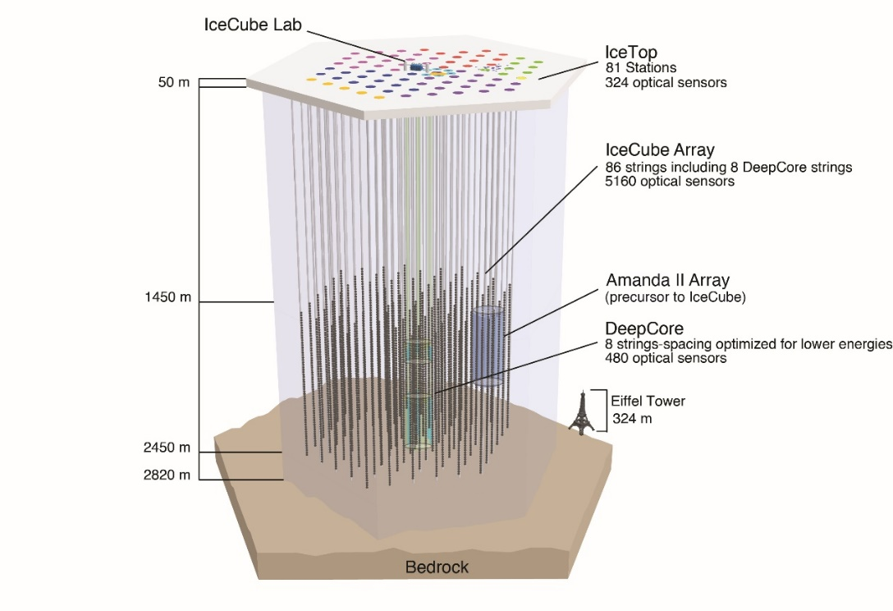
IceCube – Neutrinos messen am Südpol
Versuchsanlage besteht aus
  insgesamt 5160 Sensoren
  An 86 Kabelsträngen
  In 1450 -2450 Metern tiefe
  Volumen: 1 km3
  Lage: Amundsen-Scott-Südpolstation
  Messung von Neutrinos
  mit Energien von:
  1012 eV bis 1014 eV

Slide 29
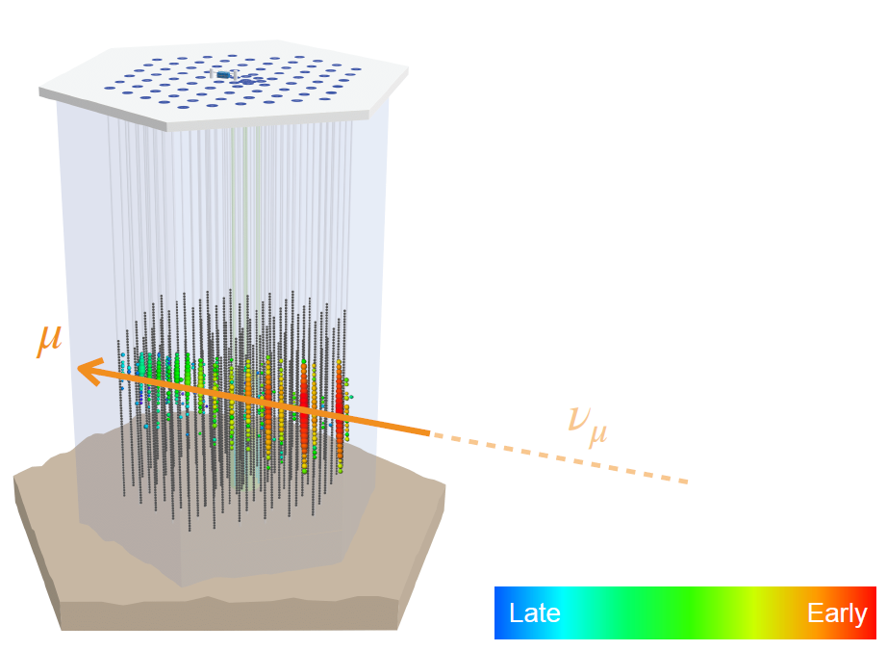
IceCube – Neutrinos messen am Südpol
Versuchsanlage besteht aus
  insgesamt 5160 Sensoren
  An 86 Kabelsträngen
  In 1450 -2450 Metern tiefe
  Volumen: 1 km3
  Lage: Amundsen-Scott-Südpolstation
  Messung von Neutrinos
  mit Energien von:
  1012 eV bis 1014 eV
Abb.: Cristina Lagunas Gualda, https://arxiv.org/abs/1612.05093

Slide 30
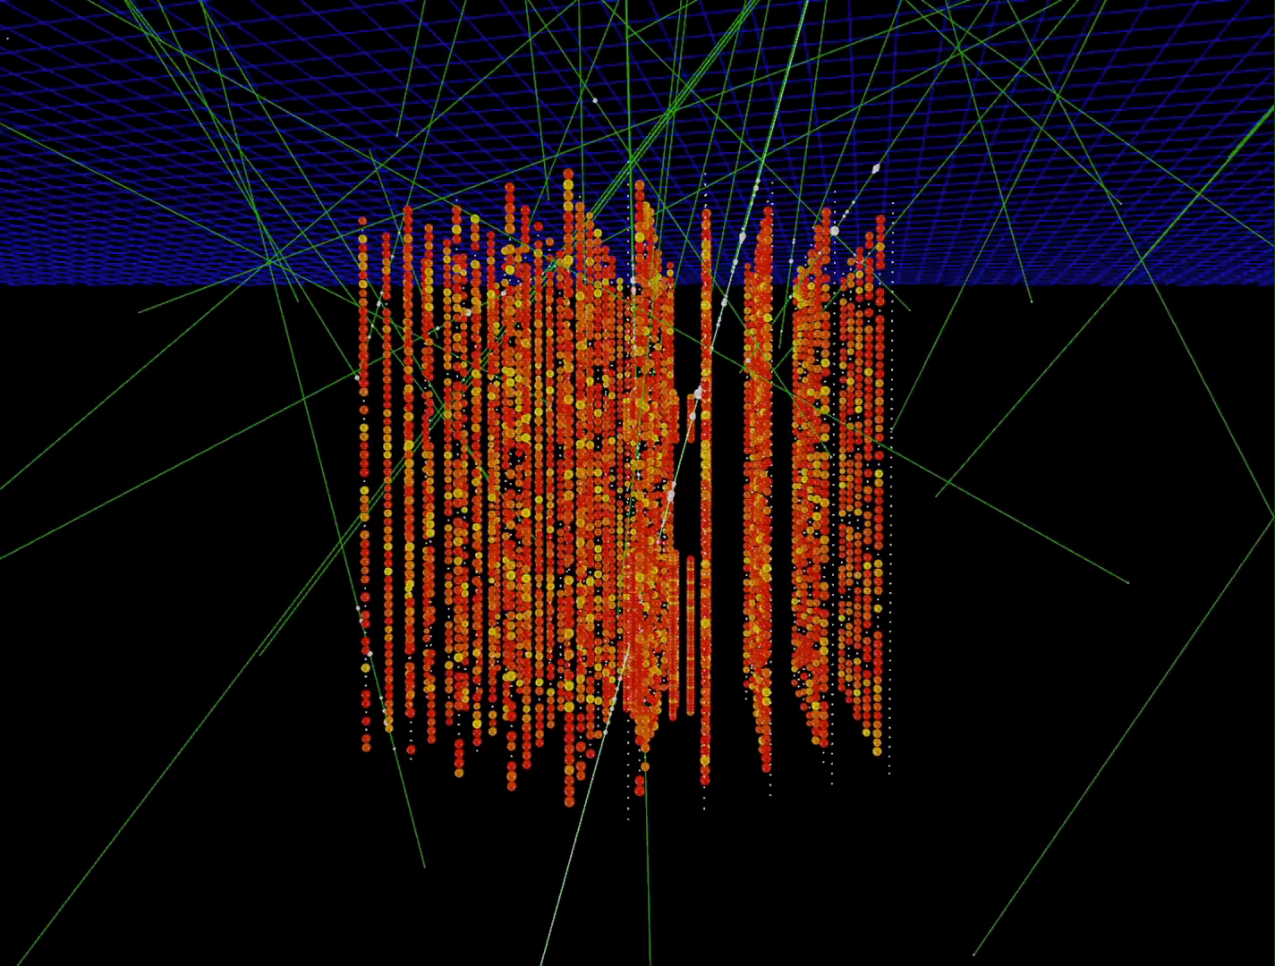
IceCube – 0.01 Sekunden Daten (ungefiltert)
Mehr zu IceCube:
https://icecube.wisc.edu

Slide 31
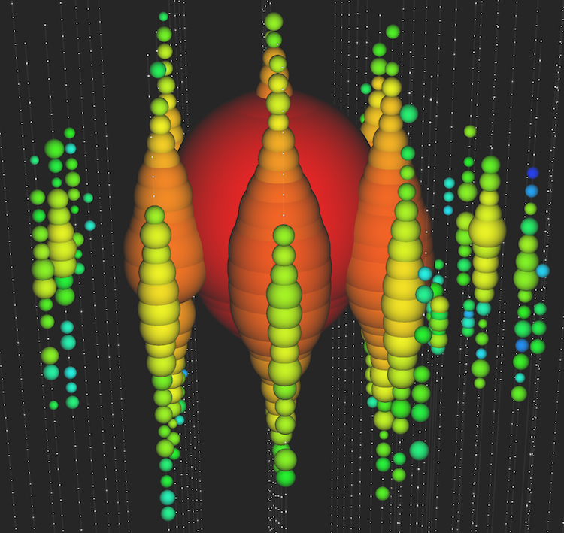
IceCube – ein Ereignis

Slide 32
Aktualität und Interesse
Inder Vergangenheit war die Higgs-Suche und -Entdeckung öffentlichkeitswirksam und hat Interesse bei Jugendlichen und der Gesellschaft erzeugt.
In jüngster Vergangenheit waren es eher astrophysikalische Themen: Gravitationswellen, Multimessenger-Astronomie, „Foto“ vom schwarzen Loch.
Gerade in der Multimessenger-Astronomie sind in der Zukunft bahnbrechende Beobachtungen zu erwarten.
Studium eines kosmischen Objektes durch verschiedene kosmische Boten und durch Forschende aus unterschiedlichen Disziplinen

Slide 33
Aktualität und Interesse
Interesse von Jugendlichen an astrophysikalischen Themen und offenen Fragen ist hoch
(z. B. ROSE-Studie, siehe auch Elster, D. (2007). In welchen Kontexten sind naturwissenschaftliche Inhalte für Jugendliche interessant. Plus Lucis, 3(2007), 2-8.)
Astroteilchenphysikalische Forschung scheint guter Kontext für den Schulunterricht zu sein

Slide 34
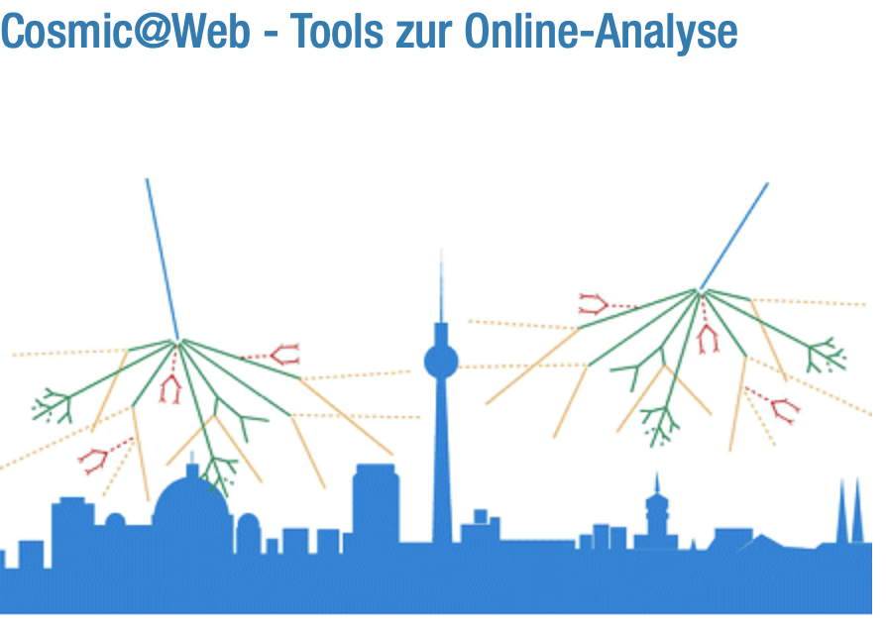

Slide 35
Ohne Programmierkenntnisse und trotzdem mit
den meisten essenziellen
Möglichkeiten zur Datenanalyse

Slide 36
Aber auch programmier-begeisterte Schüler:innen kommen auf Ihre Kosten, z. B. bei der Weiterentwicklung von Cosmic@Web

Slide 37
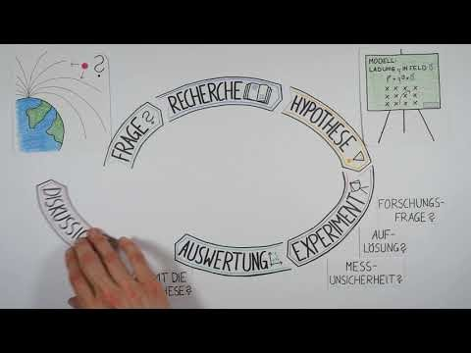
Was ist Cosmic@Web?

Slide 38
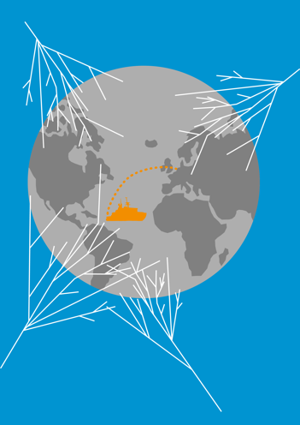
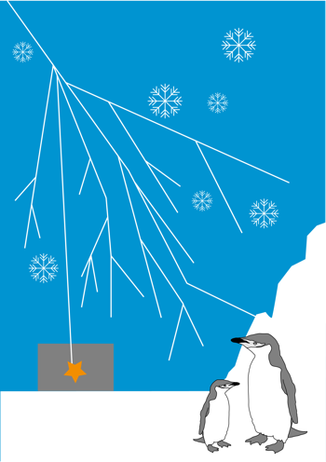
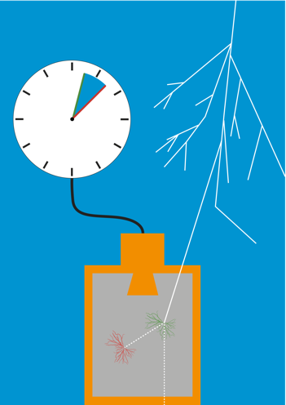
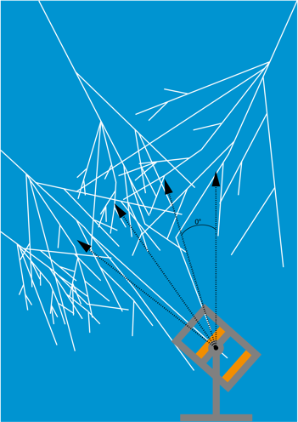




Experimente bei Cosmic@Web
Polarstern
Neumayer III Station
LiDO
CosMO-Mühle
Experimentelle Daten zur Untersuchung von kosmischen Teilchen, u. a.:
Lebensdauer von Myonen
Abhängigkeiten der Myonenrate von unterschiedlichen Faktoren

Slide 39



Unterstützendes Unterrichtsmaterial
Netzwerk Teilchenwelt, Band 3: Kosmische Strahlung
32 Seiten
Fokus: Untersuchung von Myonen
Hintergrundinfos für Lehrkräfte
Fachtext für Schüler/innen
Aktivitäten, Aufgaben und Lösungen
https://www.teilchenwelt.de/material/band3/
Notes:
Band 3 „Kosmische Strahlung“ bietet Einblicke in das faszinierende Forschungsfeld der Astroteilchenphysik. Dabei steht die experimentelle Untersuchung von kosmischen Teilchen am Beispiel der Myonen im Vordergrund. Lehrkräfte erhalten in dem 32-seitigen Heft Hintergrundinformationen sowie Ideen und Anregungen, wie sich das Thema in den Unterricht einbinden lässt. Außerdem enthält die Broschüre Fachtexte und Experimente für Schüler/innen, die durchentsprechende Aufgaben und Lösungen sowie einem Überblick an weiterführenden Materialien zum Thema ergänzt werden.
39

Slide 40

Anknüpfungspunkte an Curriculumsinhalte
Mit CoSMO-Detektoren aufgenommene Daten
sind auch in Cosmic@Web zugänglich.
Hier aber insbesondere zur Bestimmung der Abhängigkeit
der Myonenrate vom Einfallswinkel.
Bezug zu:
Wechselwirkung kosmischer Strahlung mit Materie
Anwendung: Myonentomografie

Slide 41

Anknüpfungspunkte an Curriculumsinhalte
Bestimmung der Lebensdauer von Myonen
in Cosmic@Web mit LiDO-Experimient.
(Liquid Scintillation Muon Decay Observer)
Bezug zu:
Spezielle Relativitätstheorie (Zeitdilatation)
Zerfallsgesetz
Regressionsanalyse

Slide 42

https://cosmicatweb.desy.de

Slide 43
Tutorial: Myonenmessung auf der Polarstern

Slide 44

Aufgabe
Öffnet die Webseite https://cosmicatweb.desy.de mit Mozilla Firefox oder Google Chrome.
Führt das Tutorial aus.
I

Slide 45

Aufgabe
Diskutiert darüber, was im Diagramm dargestellt ist und wie das Diagramm interpretiert werden kann.
Formuliert eine Hypothese, wie ein für euch interessanter Aspekt der Datenverteilung erklärt werden könnte.

Slide 46



Slide 47


Zeit bzw. Myonenrate als in Abhängigkeit der Position

Slide 48
Einsatzmöglichkeiten in der Schule
Gemeinsame Hypothesenbildung und -überprüfung im Unterrichtsgespräch bzw. Kleingruppen analog zum Vorgehen heute
Auswertung und Vergleich verschiedener Datensätze eines Experiments durch verschiedenen Gruppen
Bearbeitung gleicher Fragestellungen mit Daten unterschiedlicher Experimente und anschließender Vergleich
Umfassende Auseinandersetzung mit Fragestellungen durch einzelne Schüler:innen
→ Unterrichtsvortrag, Besondere Lernleistung, Jugend Forscht Arbeit, …

Slide 49
Aufgabenstellung Cosmo-Mühle
Infmormiert euch in der „Dokumentation“ unter dem Punkt „Experimente“ über den Versuchsaufbau der CosMO-Mühle
Versucht in Cosmic@Web die Auswertung der Daten analog zu eurer eigenen Myonenmessung durchzuführen. Wählte dafür einen beliebigen verfügbaren Datensatz.
Entscheidet, welche Variablen ihr verwenden wollt und welcher Diagrammtyp geeignet sein könnte.
Interpretiert die dargestellten Daten.

Slide 50
Die Nebelkammer

Slide 51

Die Nebelkammer – Meilensteine
einer der ersten Teilchenspur-Detektoren überhaupt
Nobelpreis Auszeichnung 1927 an C.T. Wilson für die Entwicklung der Expansionsnebelkammer
Nobelpreis 1936 an C. Anderson für Entdeckung des Positrons in einer Nebelkammer (siehe Bild)

Slide 52

Selbstbau von Nebelkammern

Slide 53



Nebelkammersets zum Ausleihen
Jedes Set beinhaltet Material für den Bau von 10 Nebelkammern:
Anleitung mit Kopiervorlagen, Hintergrundwissen, weiterführenden Links

Slide 54

Funktionsweise Nebelkammer
Alkohol verdampft bei Raumtemperatur bis zur Sättigung des Gases
Alkoholdampf sinkt aufgrund Gravitation nach unten und kühlt dabei ab (Trockeneis)
Oberhalb der Metallplatte ist das Gas mit Alkohol übersättigt
El. geladene Teilchen ionisieren Atome und erzeugen Kondensationskeime im übersättigten Medium an diesen kondensieren Alkoholmoleküle zu Tröpfchen
So werden Spuren el. geladener Teilchen sichtbar
~ +20°C
Alkoholgetränkter Filz
Temperatur
Taschenlampe
Übersättigte Schicht
Trockeneis
~ -78°C

Slide 55
Experimentieren mit einer Nebelkammer
Spuren beobachten
Spuren filmen
Spuren zählen
Spuren erzeugen
Spuren identifizieren
~ +20°C
Alkoholgetränkter Filz
Temperatur
Taschenlampe
Übersättigte Schicht
Trockeneis
~ -78°C

Slide 56

Und los geht‘s
UND LOS GEHT‘S!

Slide 57
Und los geht‘s – direkt nach den Sicherheitshinweisen
UND LOS GEHT‘S!

Slide 58
Diskussion
Welche Typen von Spuren konntet ihr beobachten?

Slide 59




Experimentieren mit einer Nebelkammer
Identifikation von Teilchenspuren
Dicke, kurze Spuren
  α-Teilchen (Helium-Kern)
  aus Zerfall von Radon
Dünne, krumme Spuren
  niederenergetische Elektronen
  oder Positronen
  aus β-Strahlung oder kosmischen
  Strahlung
Dünne, lange, gerade Spuren
  hochenergetische e+, e- oder
  Myonen aus kosmischen
  Strahlung

